Slide 1
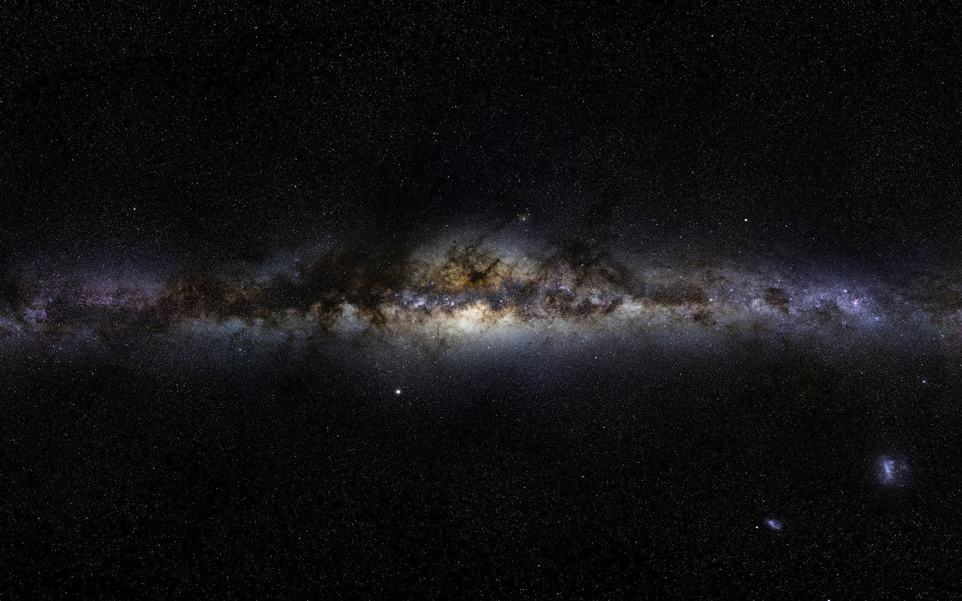
Sputnik
Um pioneiro no espaço
Palestrante: Jéssica Cristina Ramos – E-mail: jessica.ramos@usp.br

Slide 2
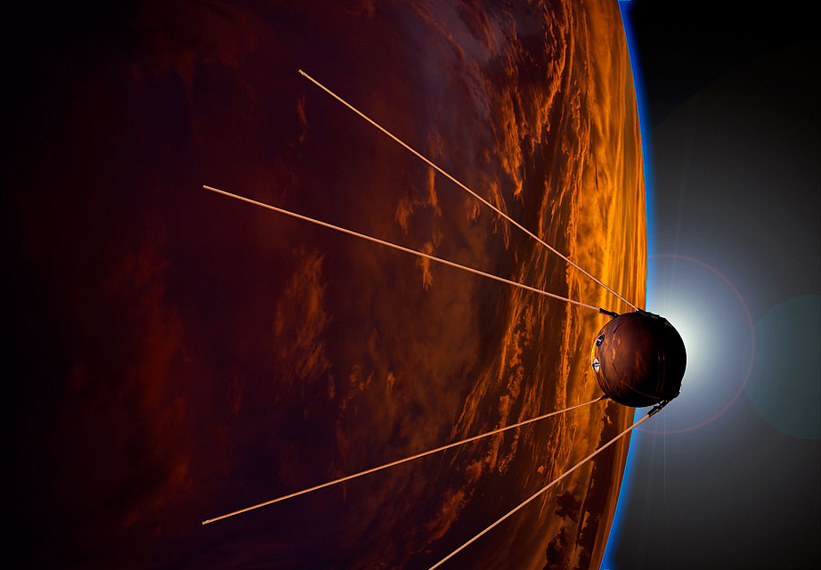
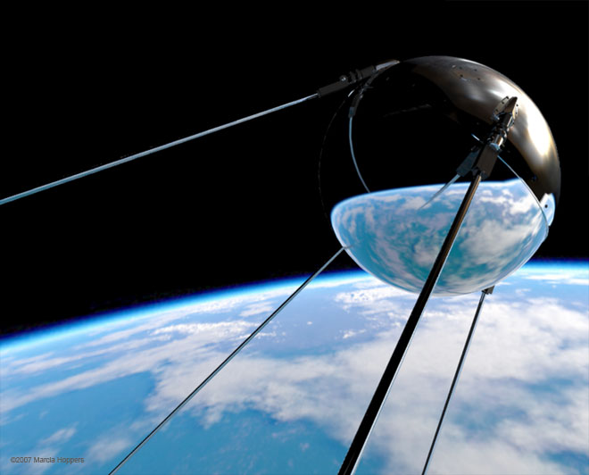
Vamos Fazer uma Viagem à
4 de Outubro de 1957
http://meioambiente.culturamix.com/noticias/historia-das-missoes-espaciais

Slide 3
Em meio a Guerra Fria
Duas superpotências disputam o pioneirismo na exploração do espaço.
União Soviética e Estados Unidos dão inicio ao que conhecemos como Corrida Espacial

Slide 4
  O nome Sputnik vem do Russo e que dizer “Companheiro de Viagem”
  Foi o primeiro programa de satélites da União soviética, lançado em 4 de Outubro de 1957 em Comemoração ao “Ano Geofísico Internacional”

Slide 5
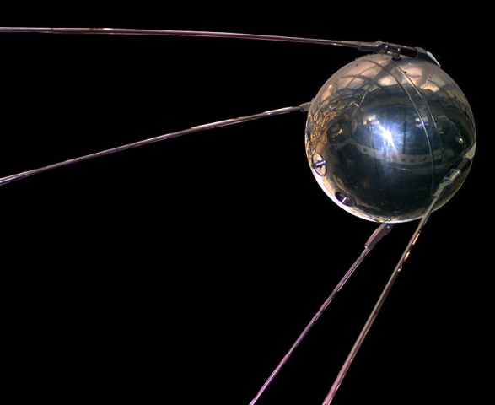
Com aproximadamente 58,5 cm de diâmetro e pesando 83,6 kg
http://nssdc.gsfc.nasa.gov/nmc/masterCatalog.do?sc=1957-001B

Slide 6
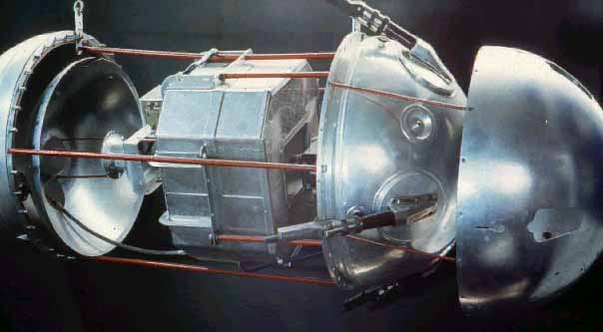
O satélite
http://www.karl.benz.nom.br/hce/satelite/sputnik/sput1_2.asp

Slide 7
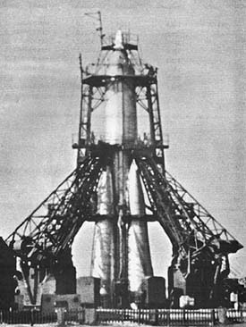
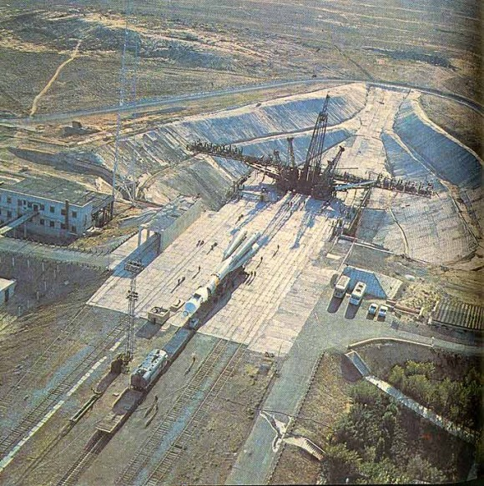
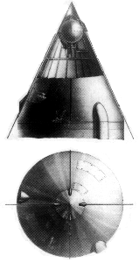
Foguete Sputnik I e Cosmódromo de Baikonur
http://pt.wikipedia.org/wiki/Sputnik#mediaviewer/File:Lancio_sputnik.jpg
http://danielmarin.naukas.com/2014/02/11/un-paseo-por-la-rampa-de-gagarin-el-lugar-donde-comenzo-la-era-espacial/

Slide 8
O satélite retornou a Terra em 4 de Janeiro de 1958, após 22 dias de transmissão ininterruptas e 3 meses orbitando nosso planeta
http://www.youtube.com/watch?v=qvPzUAeWZZY
http://upload.wikimedia.org/wikipedia/commons/a/a5/Possible_PDM_signal_labeled_as_Sputnik_by_NASA.ogg

Slide 9
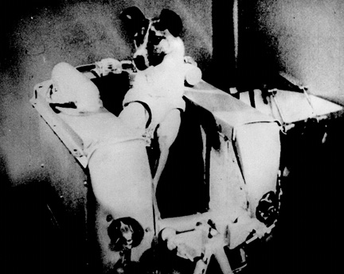
3 de Novembro de 1957
Após o sucesso do primeiro satélite, o programa deu sequencia com o envio do Sputnik II e sua Passageira, a cadela Kudriavka ("Crespinha”)
http://www.karl.benz.nom.br/hce/satelite/sputnik/sputnik.asp

Slide 10
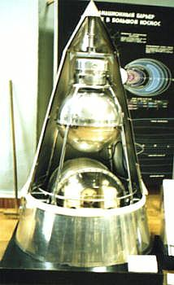
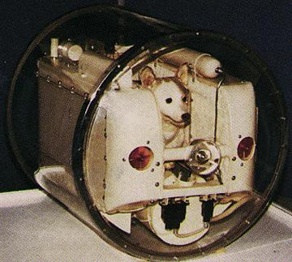
Altura: 4 metros
Base maior: 2 metros
Peso do Satélite: 500 kg
Peso Total: 7,7 toneladas
Retornou em 14 de Abril de 1958
Caindo sobre o Caribe
http://en.wikipedia.org/wiki/Sputnik_2#mediaviewer/File:Sputnik2_vsm.jpg
http://www.karl.benz.nom.br/hce/satelite/sputnik/sput2_2.asp

Slide 11
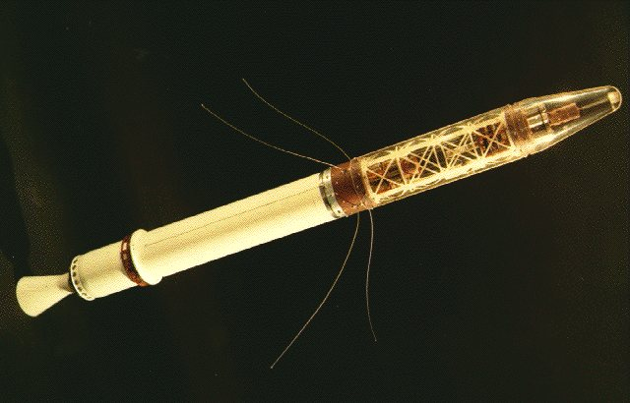
1 de Fevereiro de 1958
Estados Unidos lançam seu primeiro satélite denominado “ Explorador 1”
Peso: 13,97 kg
Transmitiu dados por quase 4 meses, até suas baterias se esgotarem.
Permaneceu em órbita até 1970

Slide 12
27 de Abril de 1958
Esta seria a data de lançamento do terceiro satélite do programa Sputnik. Porém uma falha no motor do foguete fez com que a mesma fosse adiada.
O foguete subiu cerca de 12-15 km e o satélite caiu separadamente.

Slide 13
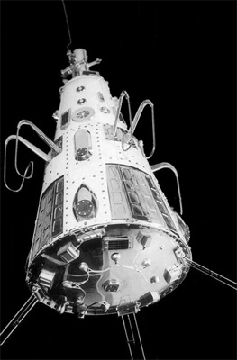
15 de Maio de 1958
Formato Cônico
Comprimento: 3,57metros
Largura: 1,73 metros
Peso: 1,46 toneladas
Permaneceu em órbita até 6 de abril de 1960

Slide 14
Programa Vostok
Sucessor do Programa Sputnik, tinha como objetivo o projeto de colocar os primeiros cidadãos soviéticos em baixa órbita.
Feito já alcançado pelos Estados Unidos

Slide 15
Como Sequencia tivemos:
Korabl-Sputnik 1 - em 15 de Maio de 1960 (levava a bordo um manequim com sensores)
Korabl-Sputnik 2 - em 19 de Agosto de 1960
(levava a bordo 40 camundongos, 2 cachorros, dois ratos e diversas plantas)
Korabl-Sputnik 3 - em 1 de Dezembro de 1960
Korabl-Sputnik 4 - em 9 de Março de 1961
Korabl-Sputnik 5 - em 25 de Março de 1961

Slide 16
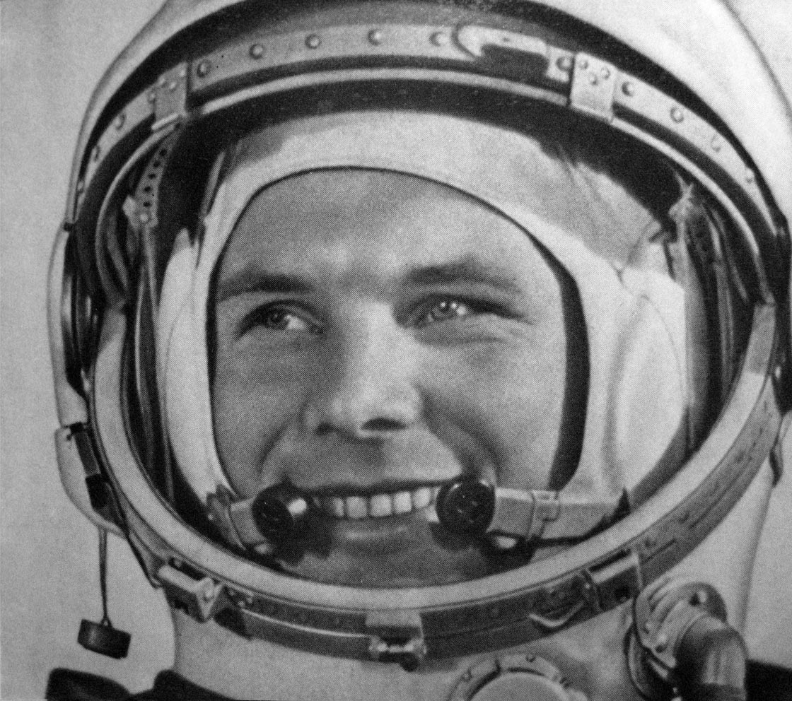
12 de Abril de 1961
“A Terra é azul”
http://www.svengrahn.pp.se/sounds/Gagarin.mp3
http://blogs.band.com.br/miltonparron/files/2012/01/yuri-gagarin1.jpg

Slide 17
Vostok 1
Primeira missão tripulada ao espaço da história
No retorno para Terra, a 7.000 metros o Piloto Yuri Gargarin é ejetado e desce separadamente da Vostok de paraquedas.

Slide 18
16 de Julho de 1969
Missão: Apollo XI
Foguete: Saturno V
20 de Julho de 1969: O homem conquista a Lua

Slide 19
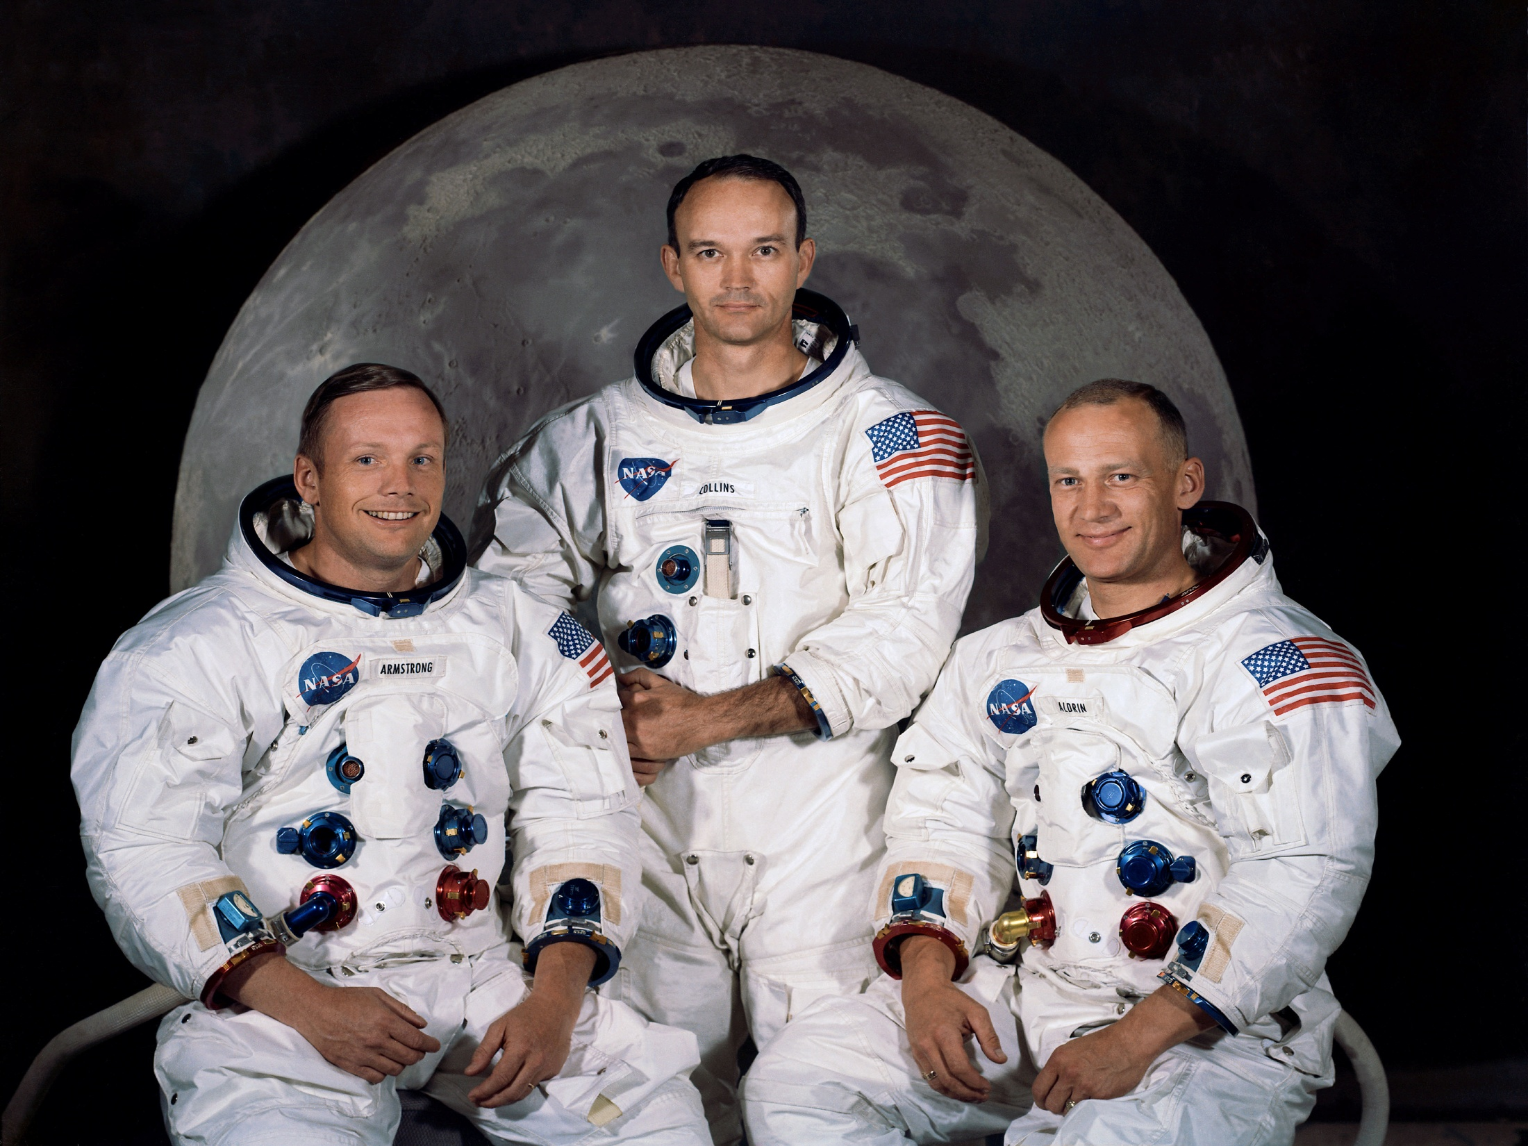
Da esquerda para Direita:
Neil Armstrong, Michael Collins e Buzz Aldrin

Slide 20
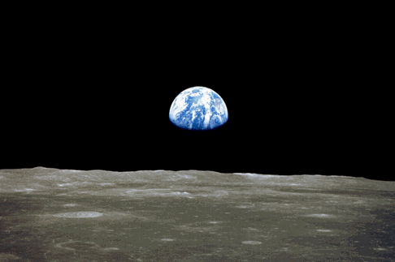
http://www.youtube.com/watch?v=7ckUOz4QjL8#t=404

Slide 21
Sputnik provou duas coisas importantes. Em primeiro lugar que era possível colocar em órbita um artefato humano, e em segundo lugar, e mais importante, que era possível colocar seres vivos no espaço, inclusive humanos

Slide 22
juntamente com o vôo de Yuri Gargarin no Vostok, teve um impacto profundo na história da exploração espacial.
Tais eventos desafiaram os estadunidenses e foram a “gota d'água” para o lançamento do programa espacial dos Estados Unidos objetivando alcançar a Lua.

Slide 23
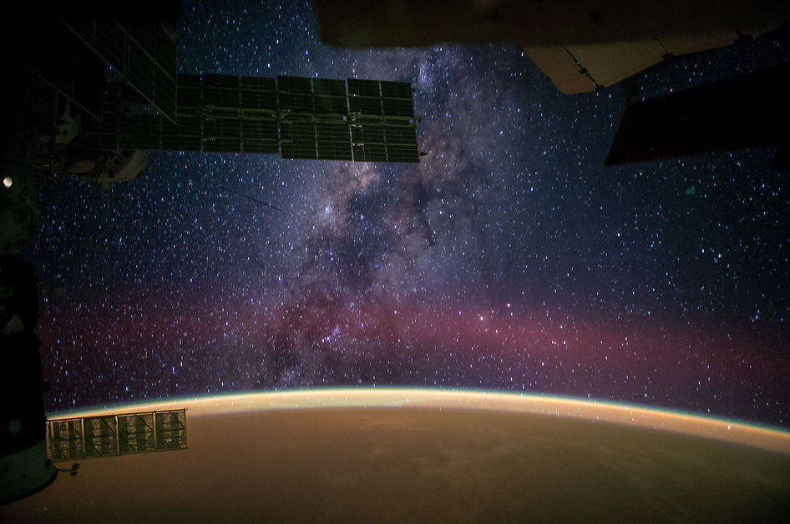
http://www.youtube.com/watch?v=WYzMQJkYt4I

Slide 24
Obrigada!

Slide 25
Referências:
http://www.apolo11.com/homem_na_lua.php
http://www2.tvcultura.com.br/aloescola/ciencias/olhandoparaoceu/opceu6.htm
http://pt.wikipedia.org/wiki/Sputnik_I
http://nasasearch.nasa.gov/search?utf8=%E2%9C%93&affiliate=nasa&query=sputnik&commit=Search
http://www.nasa.gov/mission_pages/explorer/sputnik-20071002_prt.htm
http://www.brasilescola.com/historia/sputnik.htm

